Slide 1

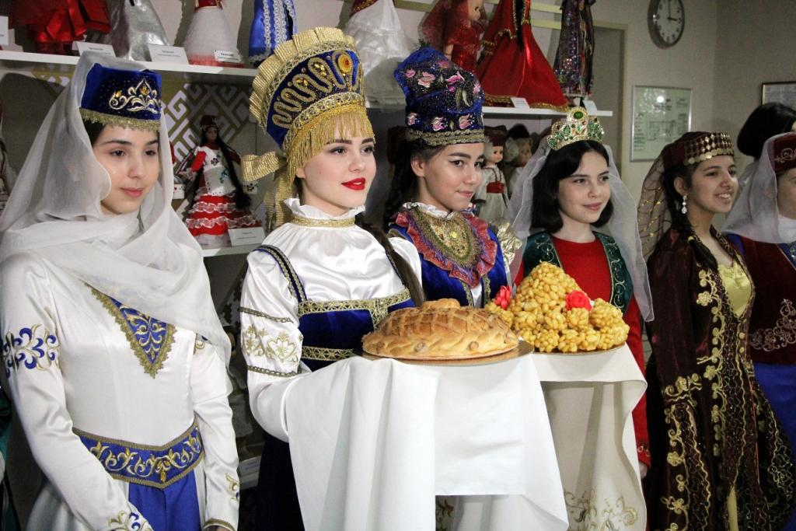
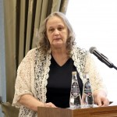
МБОУ «Гимназия №93»
Советского района г.Казани
В Гимназии №93 стартовал цикл мероприятий, посвященных Году родных языков и народного единства и Дню родного языка.
Торжественное мероприятие открытия Года родных языков и народного единства в Доме Дружбы народов Татарстана посетили члены администрации гимназии. В рамках круглого стола о роли национально-культурных и образовательных организаций в сохранении родных языков народов России И.А.Александровская выступила с докладом.

Slide 2
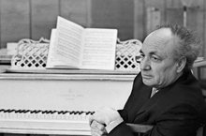
110-лет со дня рождения композитора Н.Жиганова
Торжественный вечер, посвященный
110-летию выдающегося татарского композитора Назиба Жиганова ,состоялся в Большом концертном зале.
В честь юбилейной даты группа обучающихся 8 класса посетила
музей-квартиру композитора, где для гостей состоялась музыкальная гостиная.
16.01.2021

Slide 3
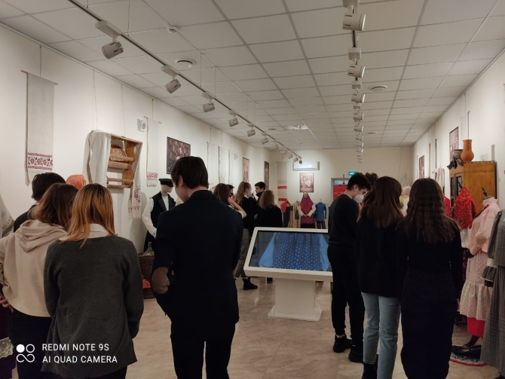
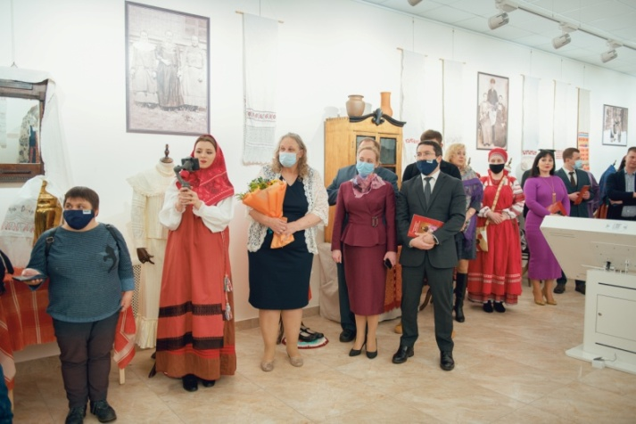
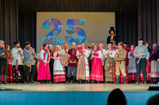
открытие выставки
«Русский народный костюм
Казанского Поволжья»
5 февраля в Культурном центре им. А.С.Пушкина состоялось открытие выставки «Русский народный костюм Казанского Поволжья». Выставочный проект вносит большой вклад в богатое культурное наследие народов Республики Татарстан. Обучающиеся и педагогический актив гимназии посетил экспозицию, которая явилась результатом изучения и научно-экспедиционных исследований Центра русского фольклора г.Казани. Коллектив гимназии №93 поздравил Центр русского фольклора с 25-летием творческой деятельности.

Slide 4
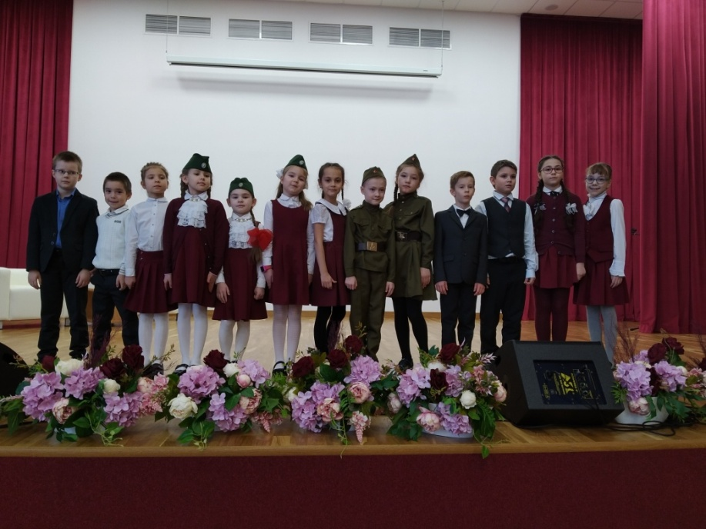
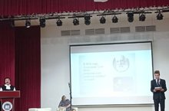
конкурс чтецов «Мы мужество славим в веках!» заседание Научного общества обучающихся «Перспектива»
8 февраля в рамках Года родных языков и народного единства в гимназии №93 состоялся I тур конкурса чтецов «Мы мужество славим в веках!»
6 февраля состоялось заседание Научного общества учащихся «Перспектива», посвященное Году науки и технологий и предстоящему Дню российской науки.

Slide 5
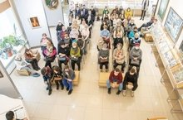
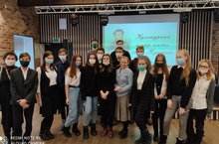
10 февраля – День памяти А.С.Пушкина
В день памяти А. С. Пушкина обучающиеся 8-х классов посетили лекторий в Картинной галерее Константина Васильева.
В Культурном центре им. А.С.Пушкина прошла встреча, посвященная дню памяти А.С. Пушкина. Кандидат филологических наук, директор центра Н.Г.Комар рассказала учащимся гимназии №93 о жизни и творчестве поэта. Главной темой стали семейные ценности.

Slide 6
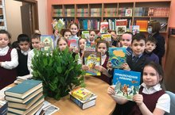
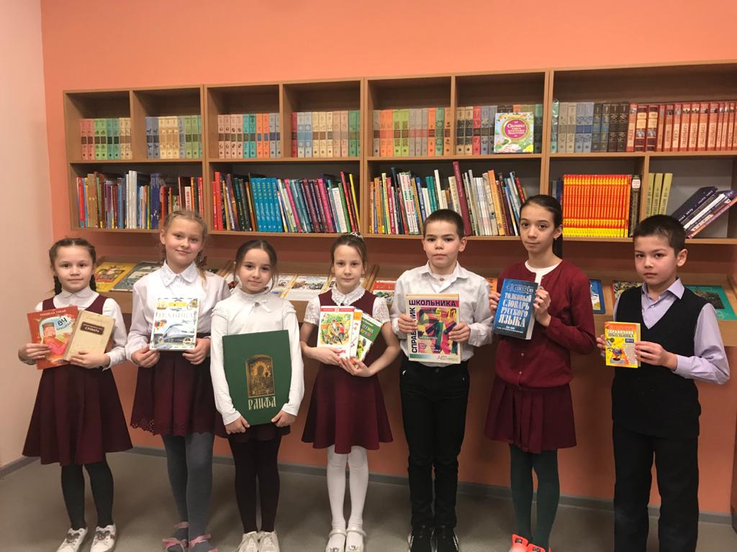
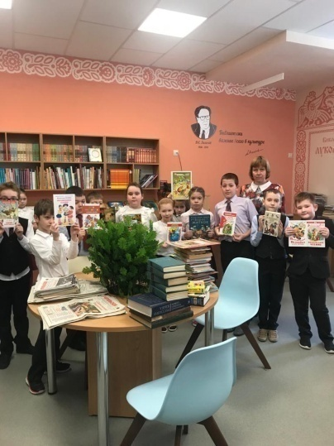
Международный день дарения книг
15-17 февраля в гимназии прошла акция «Дарите книги с любовью», приуроченная к Международному дню дарения книг, который отмечается 14 февраля во многих странах мира. Ежегодно акция объединяет детей, родителей библиотекарей и просто неравнодушных к книгам людей. Познавательная викторина для 1-2-х классов помогла юным читателям совершить маленькое путешествие в Книжное царство.

Slide 7
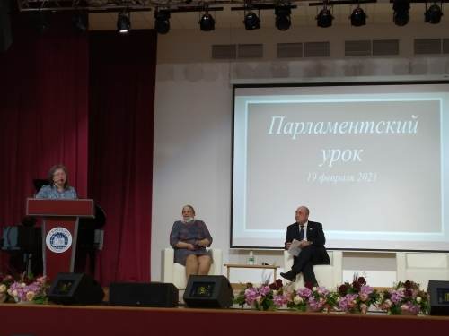
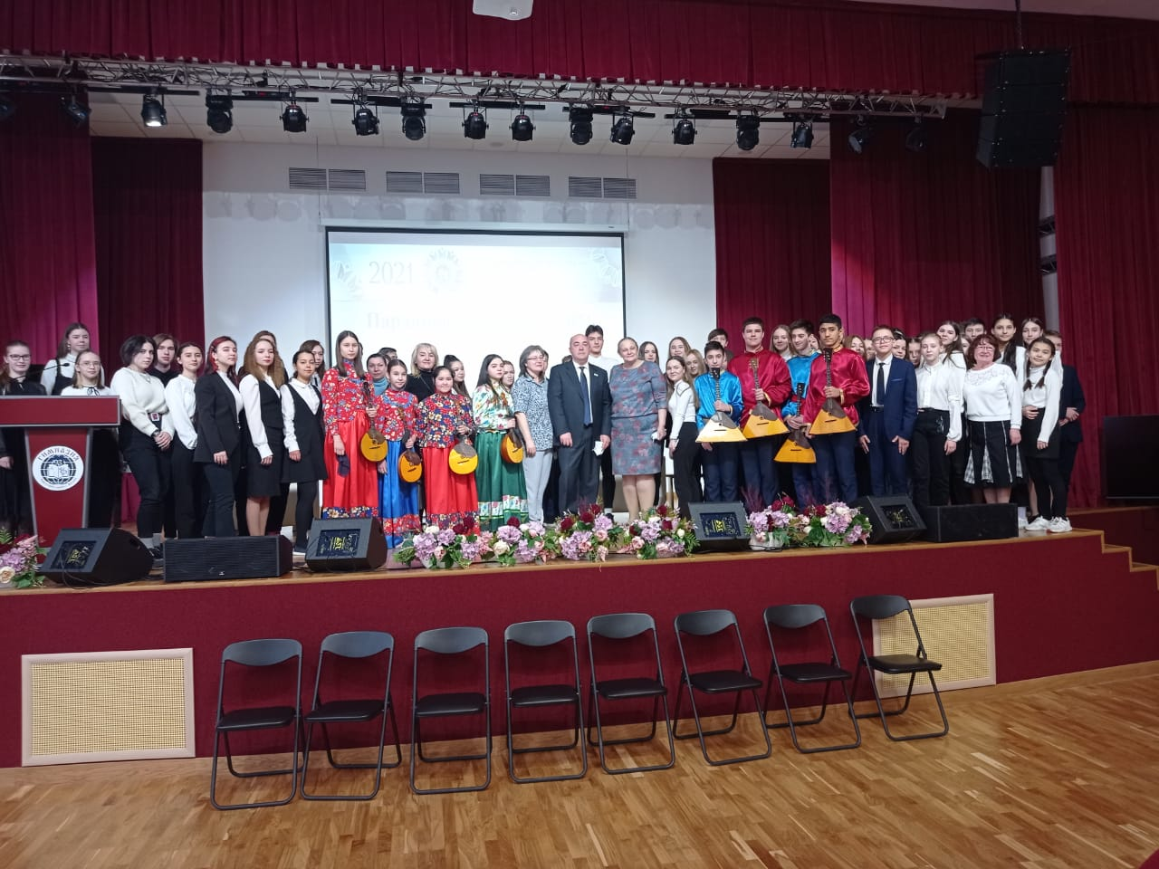
Парламентский урок
19 февраля
Парламентский урок «Татарстан - наш общий дом» для обучающихся старших классов гимназии №93 был организован с участием депутата Казанской Городской Думы, председателя комиссии по вопросам законности, правопорядка и местному самоуправлению Селивановского Алексея Владимировича. Урок прошел в форме круглого стола. Всех участников встречи приветствовала заместитель Председателя Совета Ассамблеи народов Татарстана, директор гимназии №93 Александровская Ирина Алексеевна.
Учитель истории и обществознания Гарифуллина Виктория Викторовна познакомила ребят с устройством органов законодательной и исполнительной власти, историей проведения
Парламентского урока в Республике Татарстан.

Slide 8

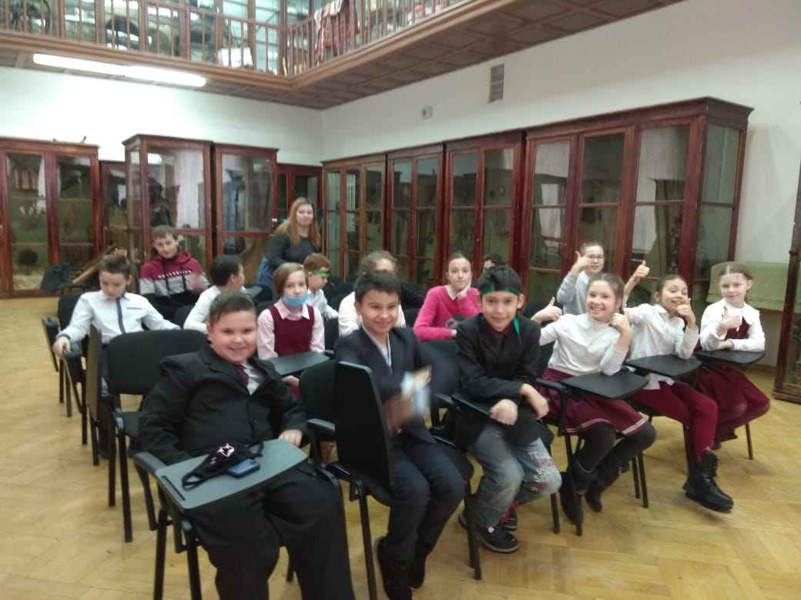
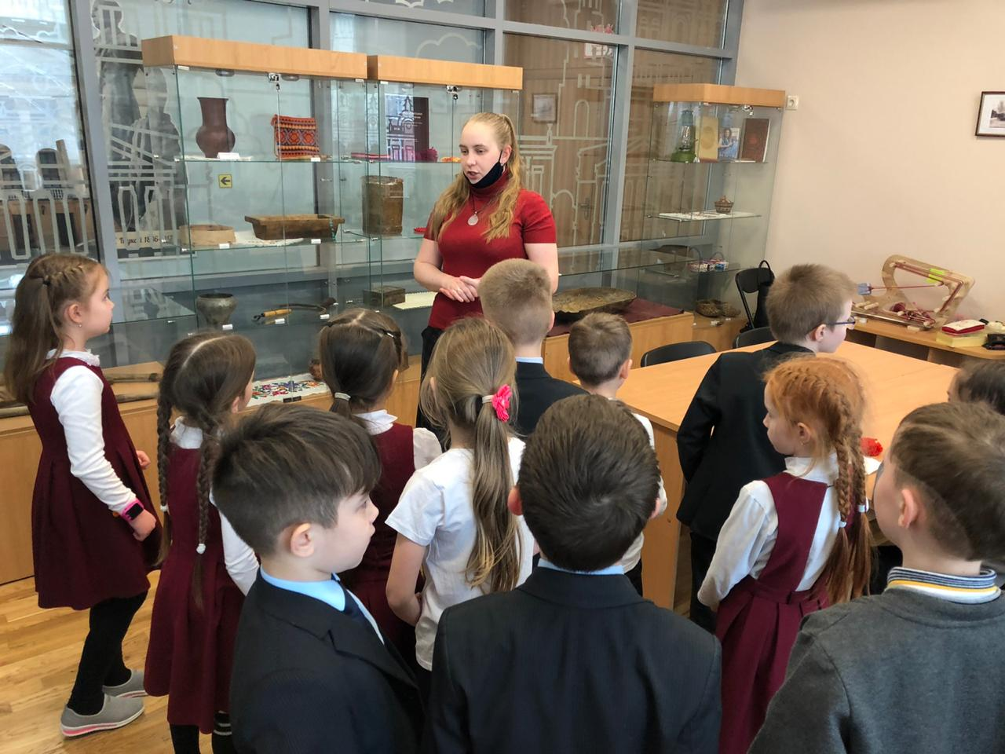
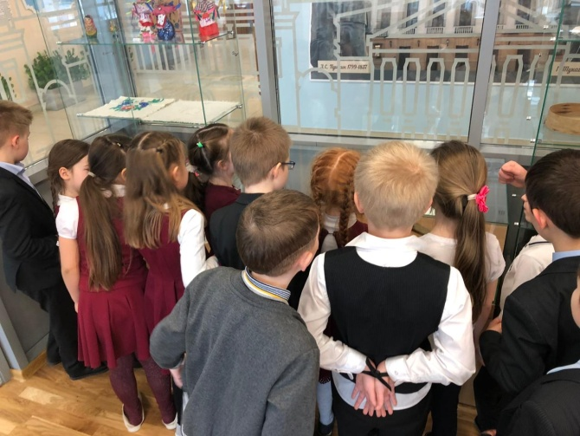
Этнографический музей
Музейное занятие, посвященное Дню экскурсовода
Этнографический музей гимназии №93
Этнографический музей КФУ

Slide 9

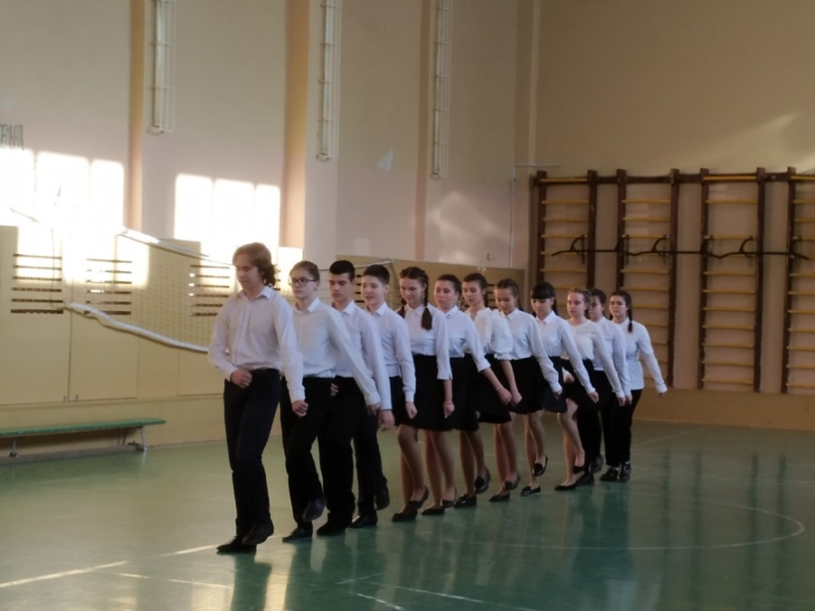
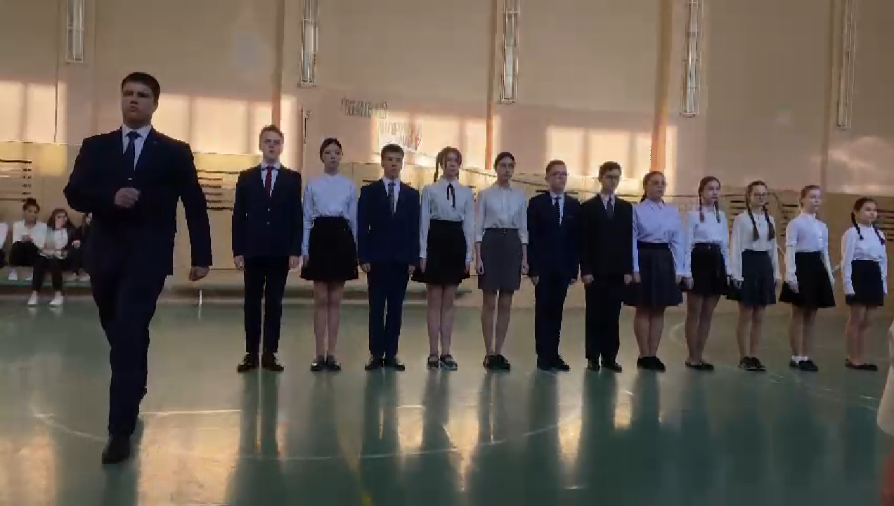
смотр строя и песни
В рамках месячника военно-патриотического воспитания
17 февраля в гимназии№93
был проведён смотр строя и песни среди 4 – 8 классов

Slide 10

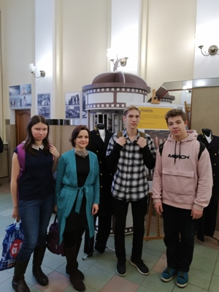
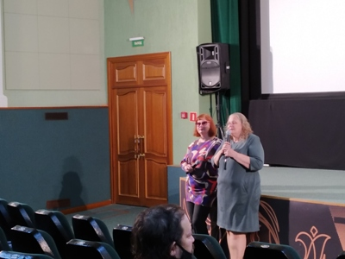
проект "ТолстойЛаб"
12 февраля в кинотеатре "Мир" состоялась премьера документального фильма о казанском периоде​ жизни
Л. Н, Толстого «Искание».
Фильм стал результатом работы творческой группы участников проекта "ТолстойЛаб" (руководитель проекта Вячеслав Иванчук).В проекте приняли активное участие учащиеся 11 класса гимназии 93.

Slide 11

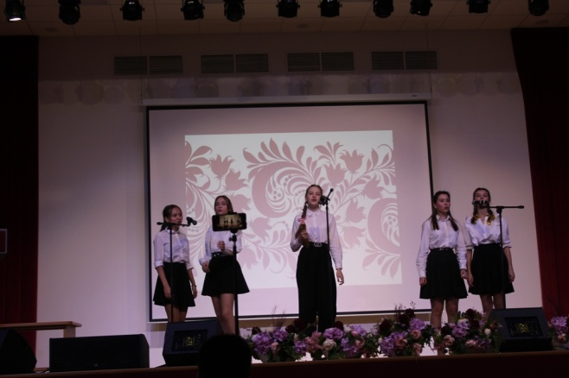
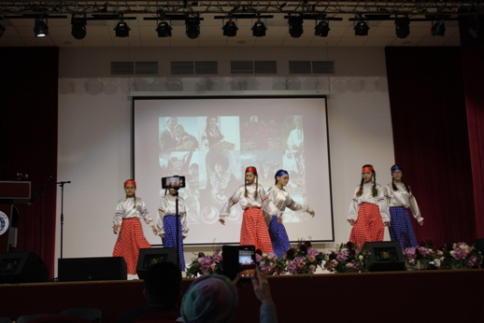
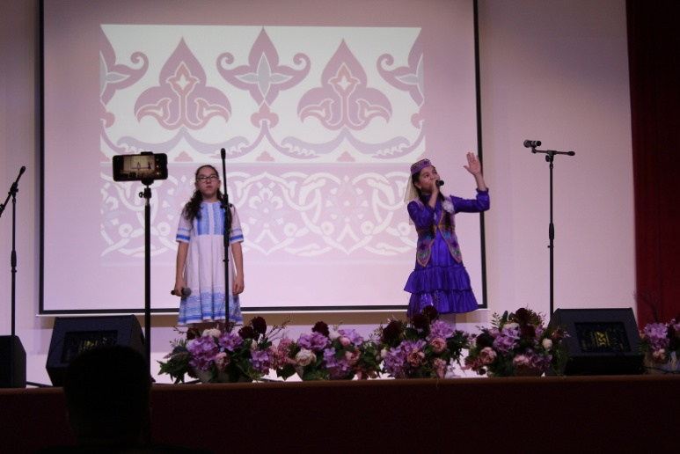
Международный день родного языка
Международный день родного языка отметили в МБОУ «Гимназия №93». 20 февраля.
Ежегодно по традиции в концертной праздничной программе приняли участие обучающиеся, родители и педагоги.
Со сцены прозвучали стихи и песни на русском, татарском, марийском, удмуртском, туркменском, азербайджанском и других языках. Настоящим подарком для зрителей стали народные песни и танцы в исполнении
хореографического коллектива гимназии
и Детской музыкальной школы №23.

Slide 12
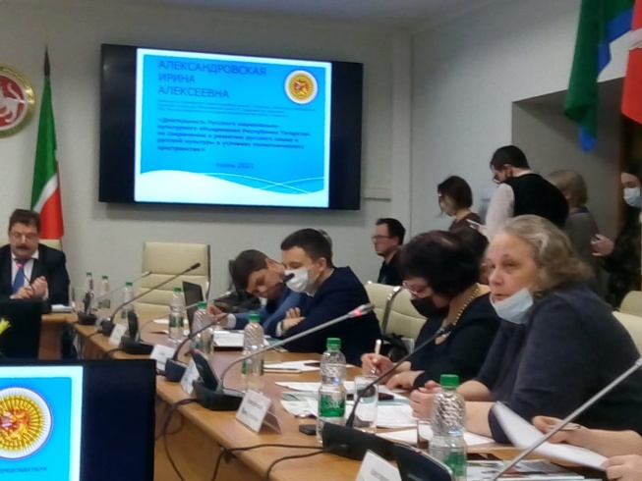
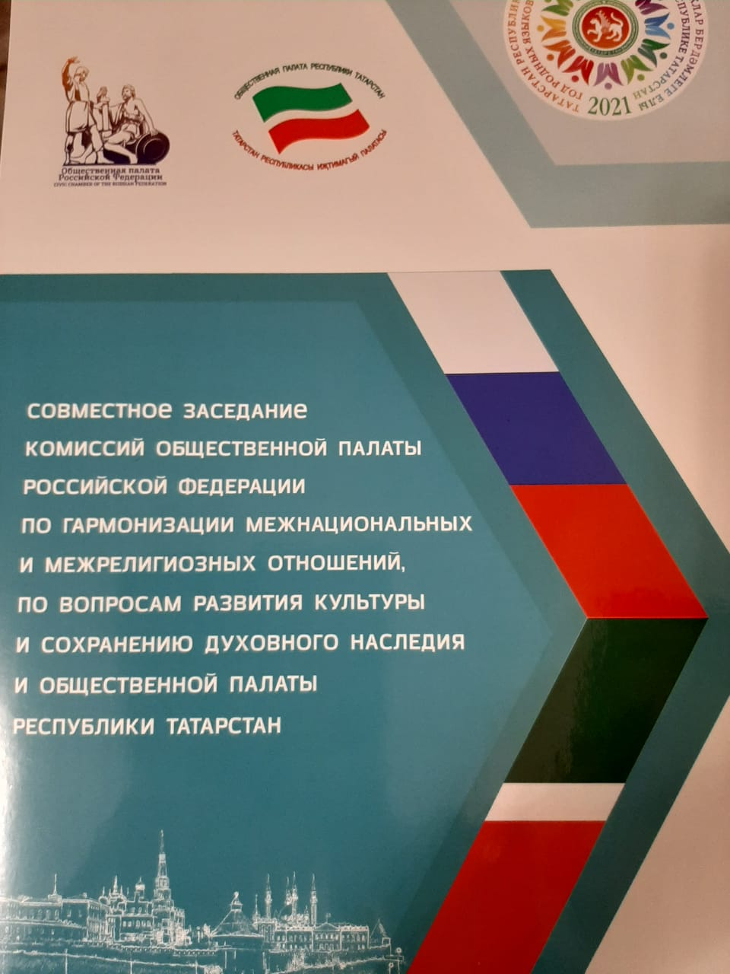
Совместное заседание Комиссии
Общественной палаты РФ по гармонизации межнациональных и межрелигиозных отношений, по вопросам развития культуры и сохранению духовного наследия и Общественной палаты РТ
Секции №1
«Вопросы сохранения, изучения и преподавания родных зыков»
25 февраля состоялось выступление члена Общественной палаты РТ, заместителя Председателя Совета Ассамблеи народов РТ, Председателя правления Русского НКО РТ, директора МБОУ «Гимназия №93» Советского района г.Казани И.А.Александровской с докладом о деятельности Русского национально-культурного объединения Республики Татарстан и образовательных организаций с русским этнокультурным направлением по сохранению и развитию русского языка и русской культуры в условиях полиэтнического пространства.

